Slide 1
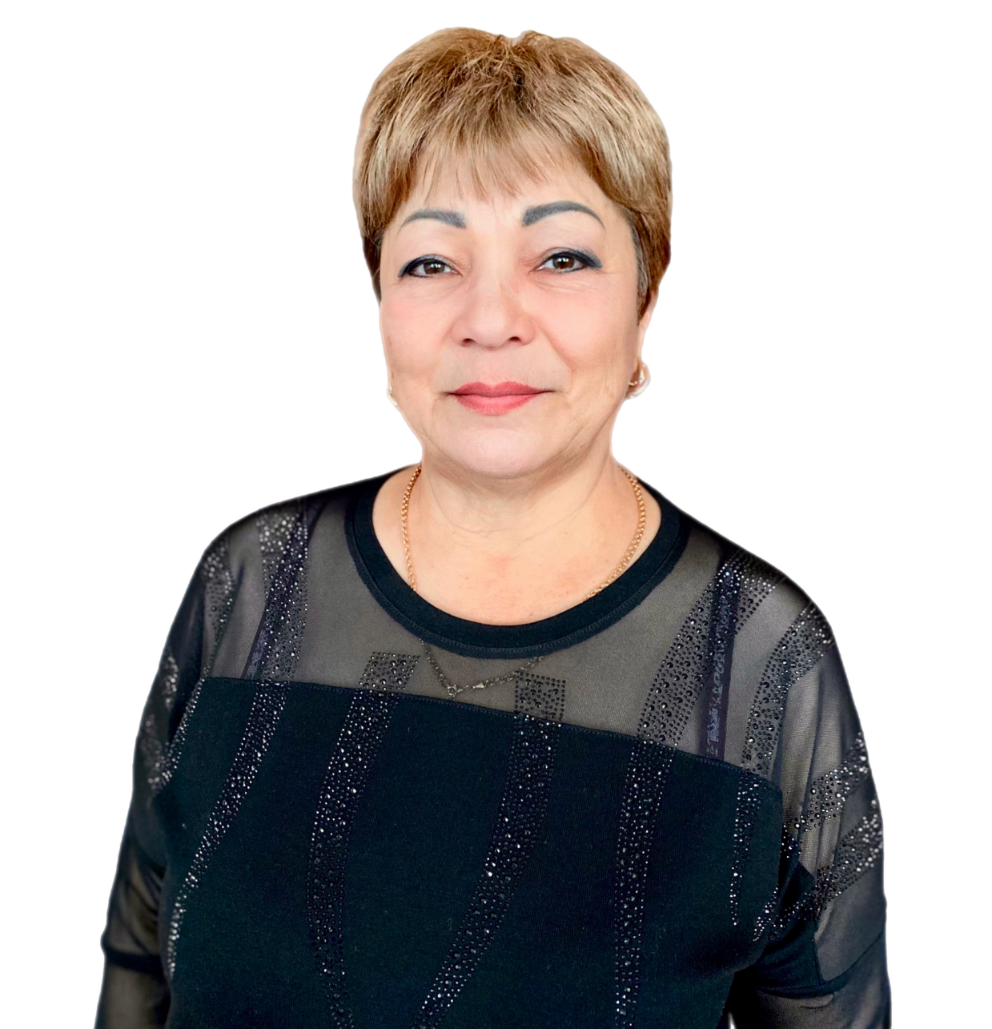
Призер конкурса «Наставник в системе образования Самарской области – 2019», в номинации «Наставник в организации дополнительного образования детей»
Всероссийский конкурс
«Наставничество» в 2024 году
номинация «Лучшие практики наставничества»
Марися Шагисултановна РИЗАЕВА старший методист СП ДТДиМ ГБОУ СОШ №14 г.о. Сызрань

Slide 2
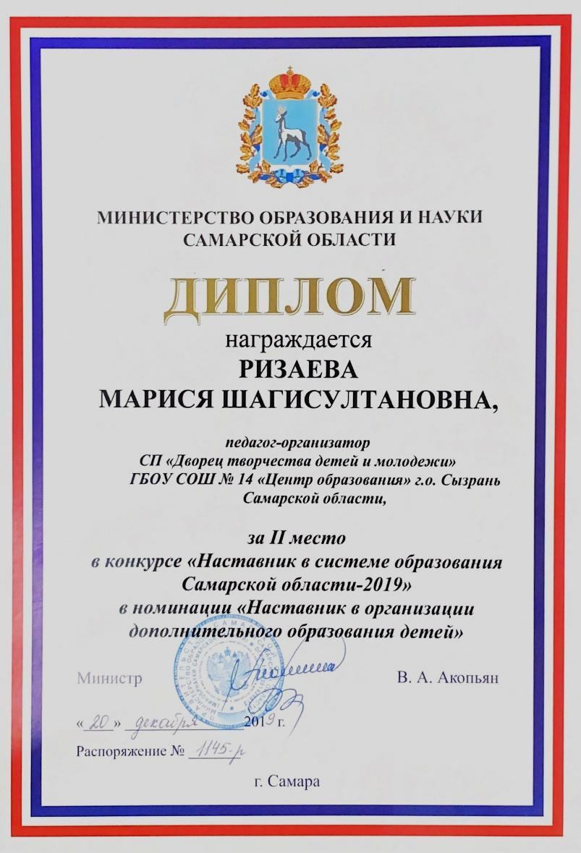
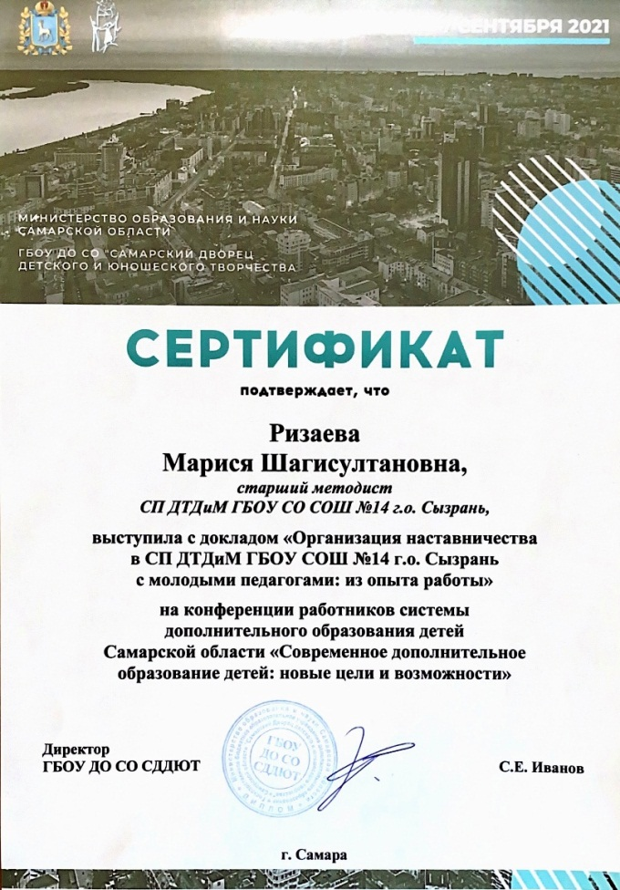

Slide 3
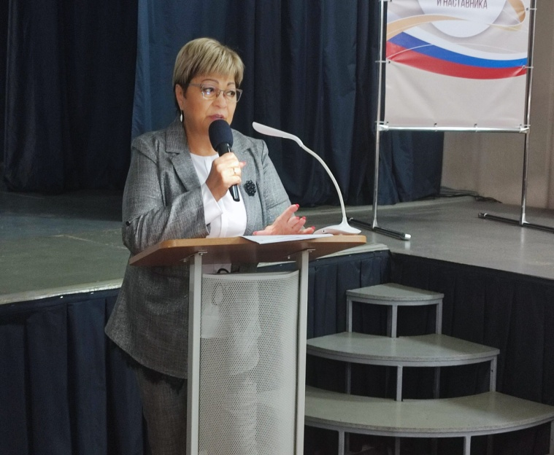
Новыми идеями, методами, результатами опыта своей работы, я делюсь на совещаниях, педсоветах, окружных и областных семинарах, стажерских площадках, конференциях, выступая в роли спикера и публикуюсь в печатных изданиях:
Областная конференция работников системы дополнительного образования детей «Современное дополнительное образование детей: новые цели и возможности» (2021г.)
Областное методическое объединение методистов опорных центров дополнительного образования детей (2022г.)
WEB-Форум «Воспитание со смыслом» в рамках областной стажерской площадки «Воспитание как приоритет современного дополнительного образования детей» (2023г.)
Открытие областной стажерской площадки «Эффективные практики выявления, поддержки и развития талантливых детей: из опыта работы образцовых коллективов» (2023г.)
Закрытие Областной стажерской площадки «Ярмарка педагогических идей» (2023г.)
Провожу обмен опытом работы со слушателями курсов повышения квалификации «Образование: взгляд в будущее» на базе ГБОУ ДПО ЦПК «Ресурсный центр» г.о. Сызрань Самарской области (2020-2022гг).
Являюсь членом жюри областного конкурса «Наставник в системе образования Самарской области» в номинации «Наставник в организации дополнительного образования» (2020-2022гг).
Мой педагогический опыт включен в региональный банк лучших практик дополнительного образования детей в РМЦ Самарской области (2022-2023гг.)

Slide 4
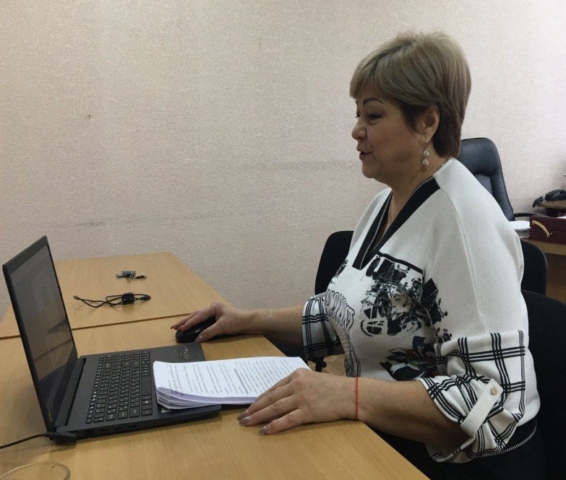
Мой общий педагогический стаж работы 42 года,
из них 28 лет работала учителем в школе.
Я привыкла работать в команде.
Моя команда – это мои педагоги: молодые и опытные.
Мы перенимаем опыт друг у друга, не стесняясь учиться
у молодежи. Ведь они и есть наше будущее.
Наставничество – это искусство передачи знаний, опыта, поддержки другому человеку, который находится на пути своего профессионального и личностного роста. Наставник становится проводником, который помогает своему подопечному раскрыть потенциал, обрести уверенность и найти свой путь.
Для меня наставничество стало продолжением моего собственного развития. Всегда стремилась учиться новому, искать ответы на сложные вопросы и делиться своими открытиями с окружающими. Однажды я поняла, что накопленные знания и опыт могут быть полезны другим.

Slide 5
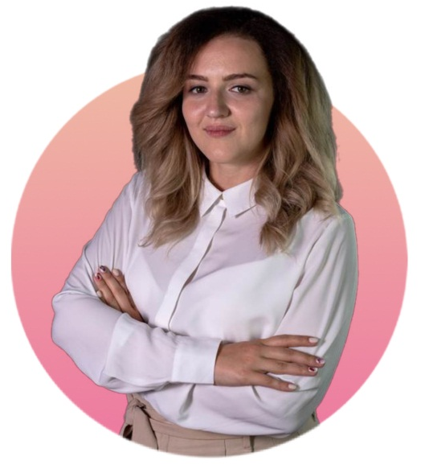
Современный педагог должен быть ответственным, мобильным,
способным к нестандартным трудовым действиям,
самостоятельным в принятии решений
Практики, которые я использую в своей работе, помогают создать
продуктивную атмосферу для развития и роста подопечных, способствуя их
успешной адаптации и достижению поставленных целей.
Приведу конкретный пример: во Дворце творчества г. о.Сызрань работает молодой педагог
Бочкарева Мария. Она бывшая воспитанница нашего учреждения, а сегодня сама дипломированный педагог театра танца «Фри-степ».
Приказом учреждения я была назначена наставником этого молодого педагога.
Совсем не простая задача: помочь молодому специалисту раскрыть свой творческий потенциал, научить элементарным вещам – работать с документацией, различать программу и календарно-тематическое планирование, ознакомить с нормативно-правовыми документами, а главное быть рядом и чуточку впереди.

Slide 6
Согласно Положению о наставничестве в мои обязанности входило: оказание помощи в овладении педагогической профессией, практическими приемами и способами качественного проведения занятий.
Для этого был разработан ряд мероприятий, который включал:
составление плана работы наставника с молодым специалистом на учебный год;
подборка комплекта диагностических материалов для выявления профессиональных затруднений молодого педагога;
разработка методических рекомендаций для организации работы;
разработка «Дорожной карты» профессионального развития педагога;
осуществление мониторинга всего периода профессиональных адаптаций педагога и разработка рекомендаций по дальнейшей работе;
анализ результатов работы и обзор опыта работы по наставничеству.

Slide 7
Были разработаны и проведены диагностики путем собеседования и анкетирования, посещались занятия молодого специалиста, большое внимание уделялось использованию на занятиях современных технологий. Реализуя метод проекта, создавались проблемные ситуации, которые молодой педагог раскрывал с применением здоровьесберегающих, игровых и современных компьютерных технологий. Вместе с Марией - получали новые знания.
В соответствии «Дорожной карты» профессионального развития педагогического работника была организована работа по трем направлениям:
методическая работа
повышение квалификации
участие воспитанников в конкурсах, конференциях и других мероприятиях различного уровня.
В разделе «Методическая работа» педагогу оказывалась помощь в изучении нормативно-правовой базы и в составлении календарно-тематического плана к программе театра танца «Фри-степ». Данная программа апробирована и реализуется более 3-х лет. Для её полноценной реализации применяются разные формы и методы преподавания.

Slide 8
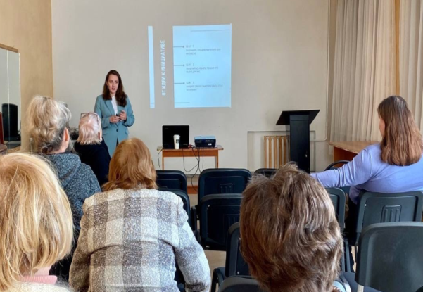
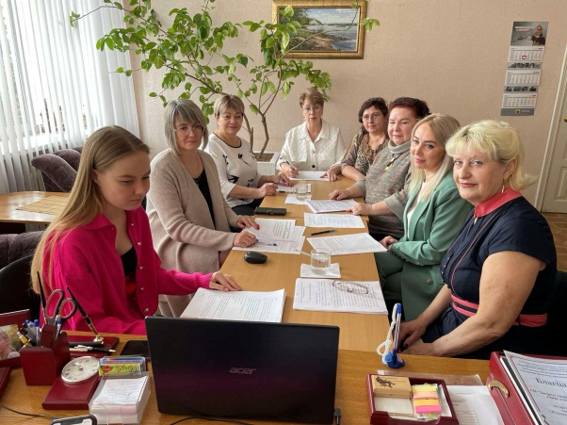
Мария Бочкарева - активный участник методических объединений Дворца, и уже с первого года работы в учреждении, вошла в творческие группы по организации и проведении конкурсов, таких как: городской этап областного фестиваля – конкурса детского и юношеского творчества «Символы великой России» и зональный этап областного конкурса хореографического искусства «Зимняя сказка».
Вместе с молодым педагогом готовим выступления к семинарам, учимся делать оригинальным и интересным для слушателя. Пройдя обучение на семинарах и в областной Школе молодого педагога, Мария Павловна, успешно провела мастер-класс на областной стажерской площадке «Культура здоровья, как фактор формирования здоровьесберегающей среды в образовательном учреждении» (2016г.), выступила на областном семинаре на тему «Искусство театра в социализации обучающихся» (2018г.) и на областной научно-практической конференции «Современные технологии в социализации обучающихся. Из опыта работы педагогов Самарской области» (2019г.). Её работа опубликована в областном электронном сборнике.
Педагог вместе с воспитанниками ежегодно принимает участие в Молодежном Форуме «iВолга», умело раскрывая большому числу слушателей свои оригинальные планы и проекты. Так, в 2017 году она представляла социальный Арт – проект «Стены» в смене «Культурный БУМ!». К проектам М.П. Бочкаревой проявляют интерес представители общественности, руководства и молодежных организаций города. В рамках молодежного городского форума «Будь успешным» проект «Моя инициатива на благо города» стал победителем.

Slide 9
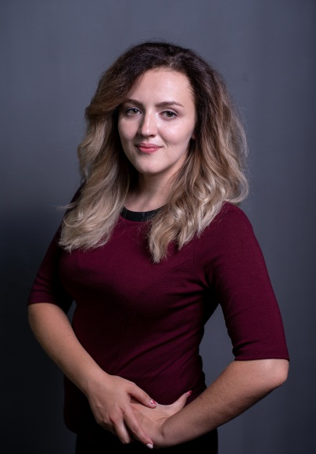
Участие наставляемого в конкурсах
профессионального мастерства
Несмотря на успехи, молодой специалист должен постоянно повышать свой образовательный уровень. По моему совету для педагога были подобраны курсы повышения квалификации, которые она успешно прошла.
В течение трёх лет работы Мария Павловна принимала активное участие в конкурсах профессионального мастерства, где достигла следующих результатов:
2016 г. – победитель окружного этапа XIII областного конкурса педагогического мастерства работников дополнительного образования детей «Сердце отдаю детям».
2018г. - призер окружного этапа XV областного конкурса педагогического мастерства работников дополнительного образования детей
«Сердце отдаю детям».
2019г. - победитель XV областного конкурса педагогического мастерства работников дополнительного образования детей «Сердце отдаю детям».

Slide 10
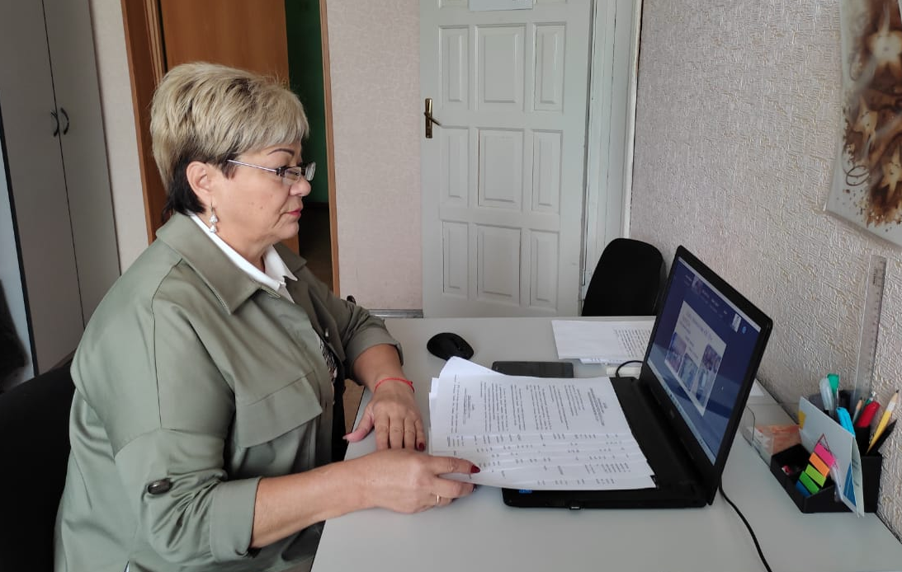
Считаю, что правильно выбранные формы методического сопровождения, позволили начинающему специалисту наиболее полно раскрыть свои творческие способности и организаторские возможности, повысить свою профессиональную компетентность. Молодым педагогам еще многому предстоит научиться, а, мы - наставники, будем всегда рядом, ведь не зря говорится: «Учитель, воспитай ученика, чтоб было, у кого потом учиться».
«Уча – учусь!» - и это мое кредо!
Перенимая опыт у молодых, я тоже становлюсь энергичнее, проявляя свои творческие способности. Так, в 2019 году на областном конкурсе «Наставник в системе образования Самарской области» я стала призером в номинации «Наставник в организации дополнительного образования детей».

Slide 11
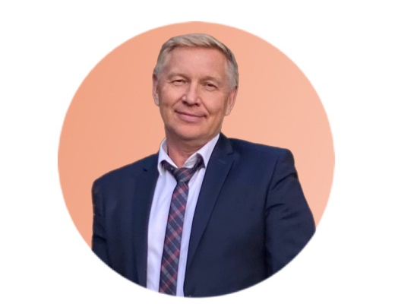
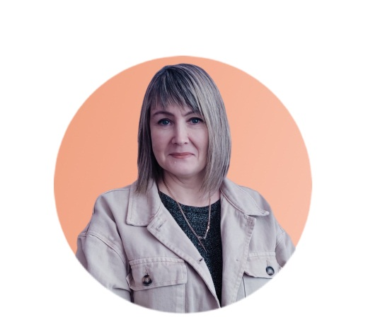
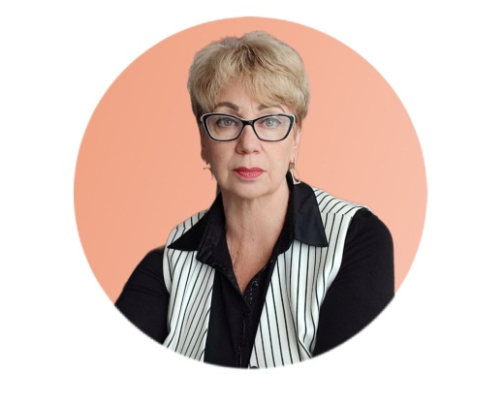
Отзывы о работе Мариси Шагисултановны
«Я, как руководитель Дворца творчества, всецело поддерживаю систему наставничества, как одну из самых надежных в становлении молодых педагогов. Марися Ризаева и Мария Бочкарева работают в одной связке, как настоящие партнеры. Это помогает не только им, но и всему нашему коллективу, покорять новые высоты». П.А. Фролов, руководитель СП ДТДиМ
ГБОУ СОШ № 14 г.о. Сызрань
«Я очень горжусь тем, что в нашем учреждении создана система работы по оказанию помощи молодым специалистам в их профессиональном становлении. Тандем наставника Ризаевой Мариси Шагисултановны и молодого педагога Бочкаревой Марии является одним из ярких примеров эффективного взаимодействия».
Е.Е. Каткова, заместитель руководителя по УВР
СП ДТДиМ ГБОУ СОШ № 14 г.о. Сызрань
«У Мариси Шагисултановны я, как и многие педагоги, консультируюсь по важным вопросам мониторинга, планирования, проведения открытых занятий. Несмотря на свою огромную занятость, Марися Шагисултановна успевает уделить должное внимание всем педагогам. Театр танца «Фри-степ», в свою очередь, под руководством Марии Бочкаревой, участвует во многих авторских постановках. Мы вместе – отсюда и результаты!». М.Г. Клабукова, заместитель руководителя
по досуговой деятельности СП ДТДиМ ГБОУ СОШ № 14 г.о. Сызрань

Slide 12
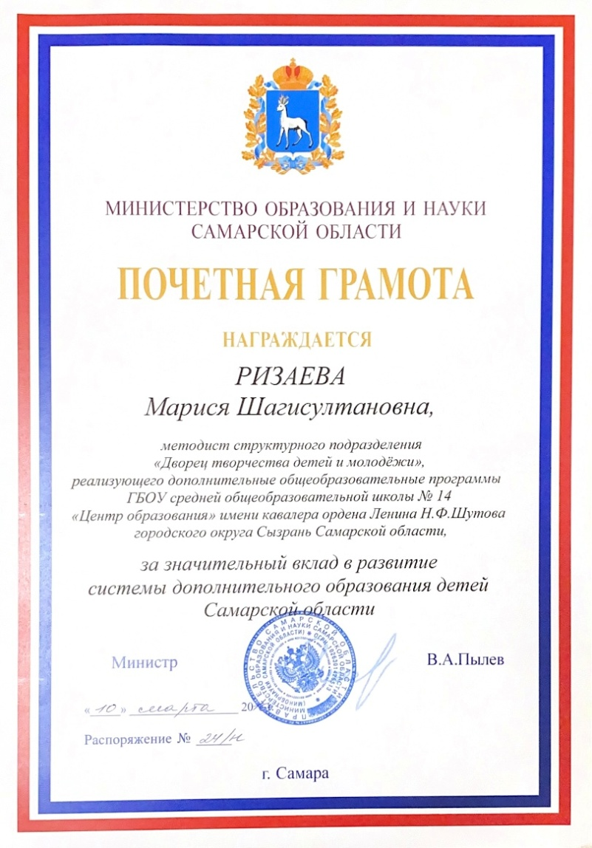
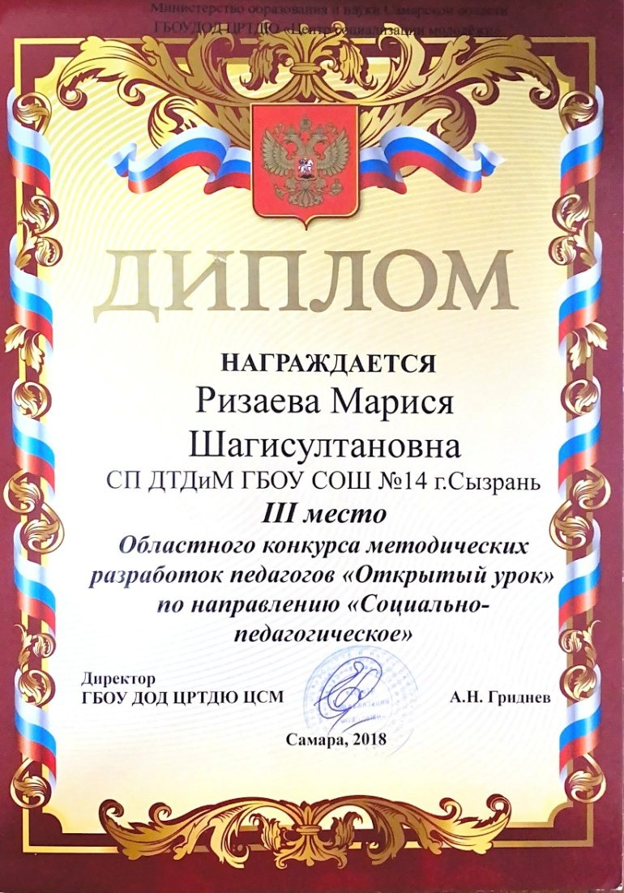
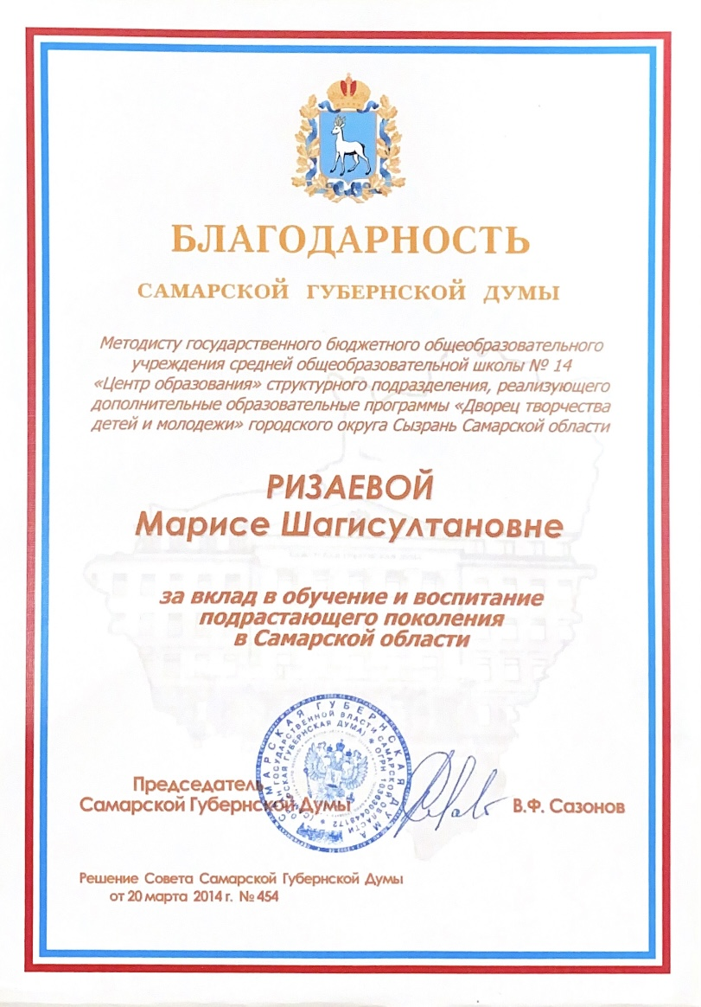
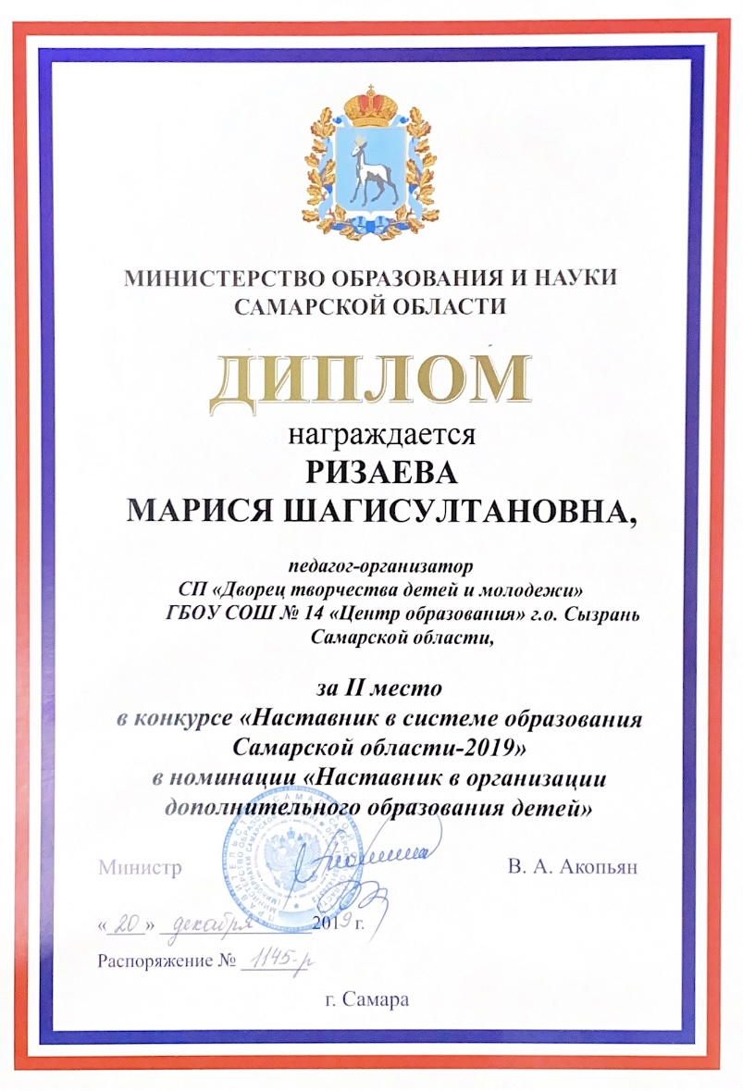

Slide 13
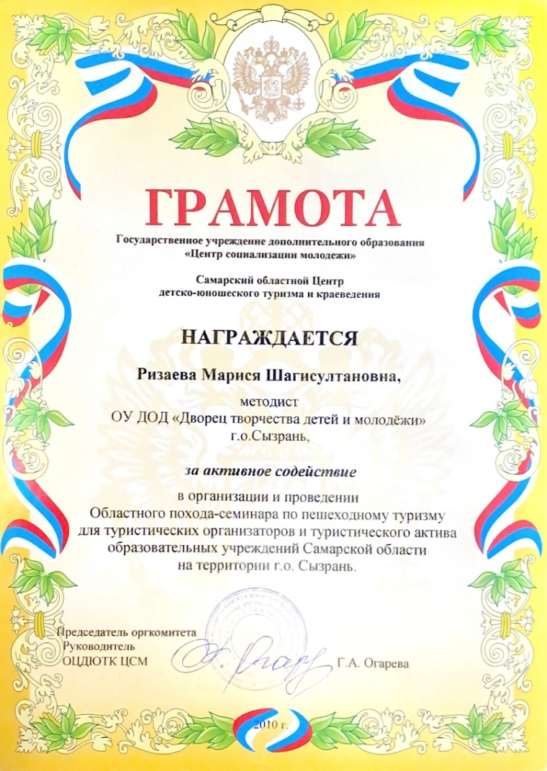
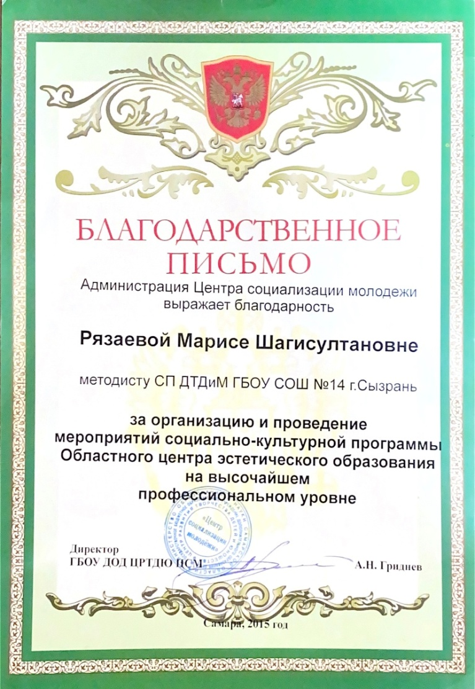
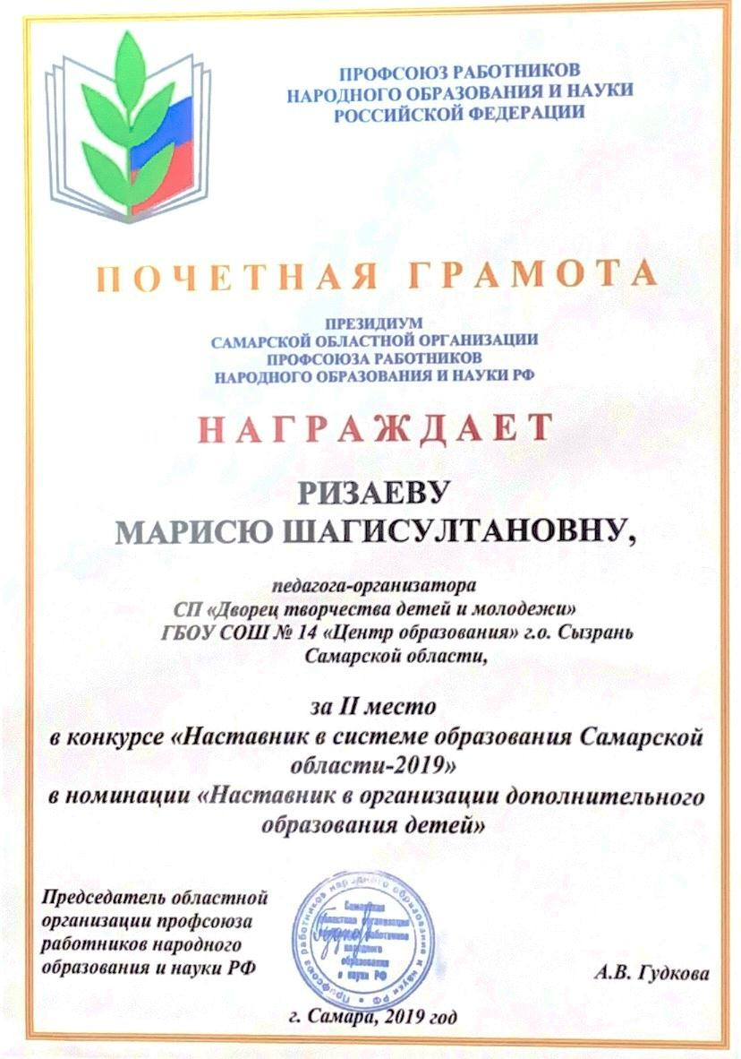
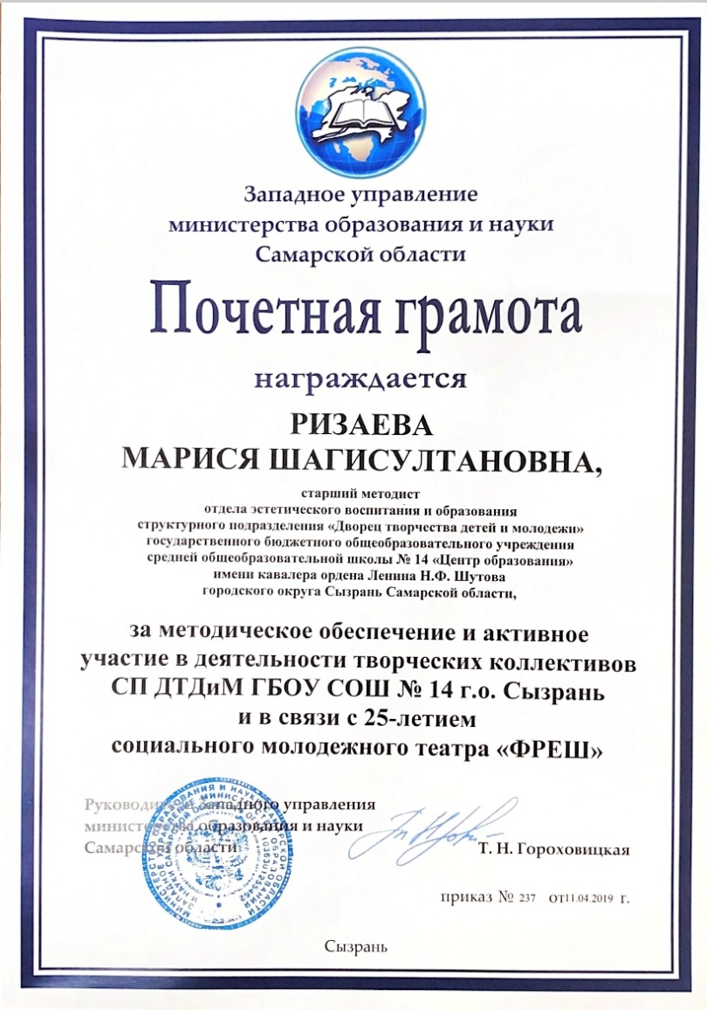

Slide 14
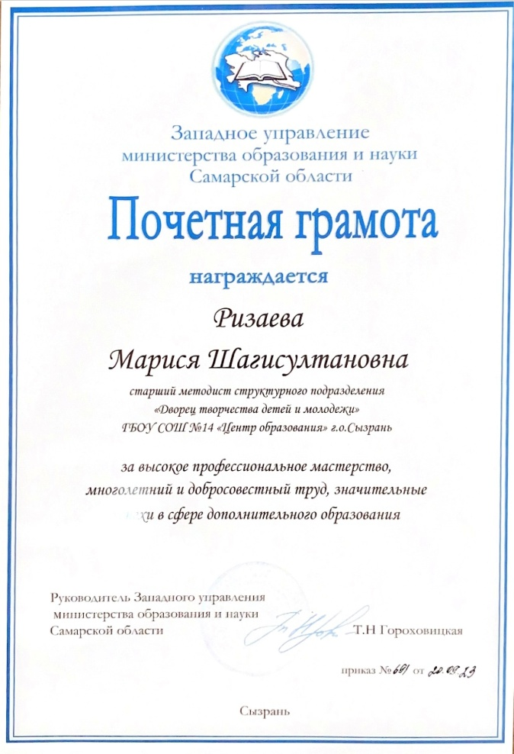
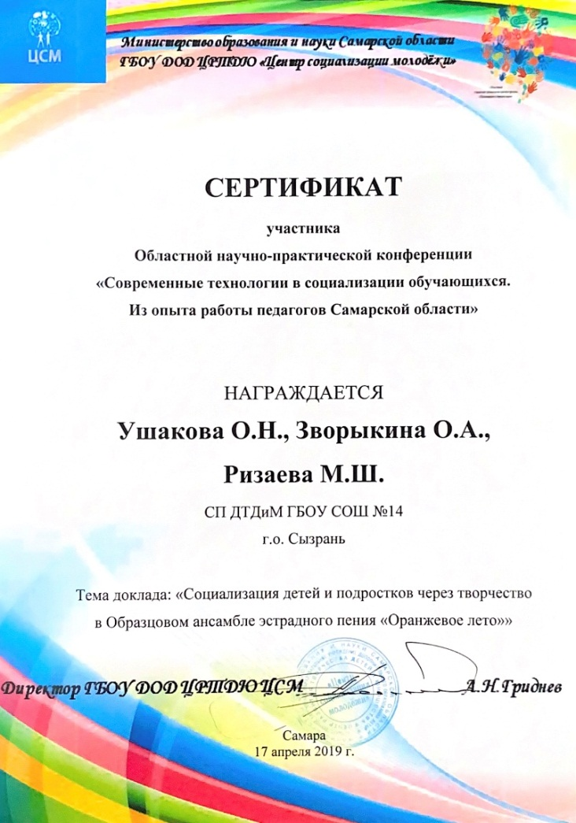
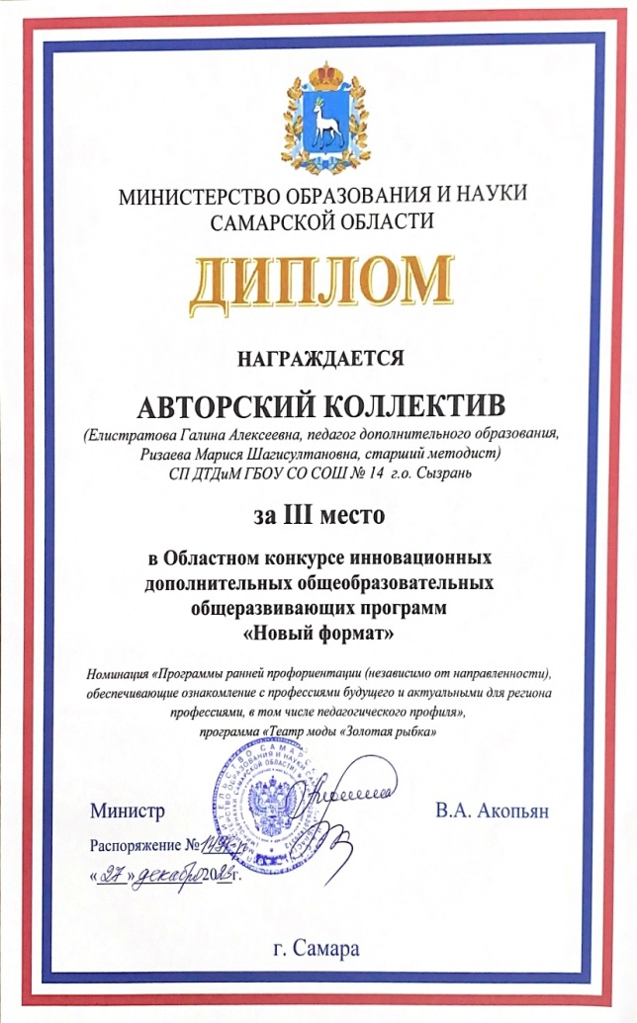

Slide 15
Моя работа как педагога-наставника способствовала профессиональной и личностной самореализации молодого специалиста Марии Бочкаревой, а также оказала ей помощь в самоорганизации, самоанализе и повышении профессиональной компетентности.
Конечно, я, делюсь опытом не с одним педагогом, а, значит, должна найти подход к разным людям, разработать для каждого из них свою оригинальную модель общения.
А моей подопечной еще многому предстоит научиться. Все, что знаю и умею, конечно, передаю молодому поколению, ведь для этого мы и живем. В свою очередь от них я заряжаюсь энергией молодости.
Мы – единомышленники, мы те, кто учит и воспитывает, видит цель и достигает ее. Мы - разных национальностей, но мы - вместе! Только в совместной работе, я вижу движение вперед!

